Slide 1
Dobrý skutek
ZŠ Lanškroun, nám. A. Jiráska 140

Slide 2
Dobrý skutek
Další z projektů Hrdé školy byla prosincová výzva Dobrý skutek. Zapojilo se mnoho tříd a svým dobrým skutkem potěšilo mnoho ostatních.
Všem moc děkujeme

Slide 3
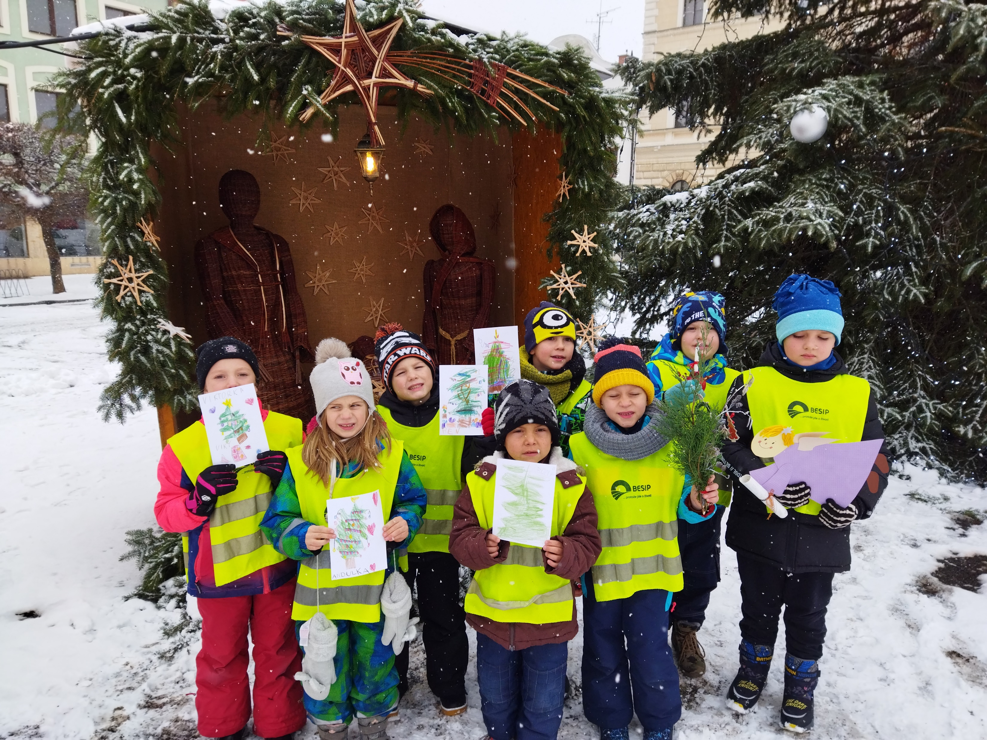
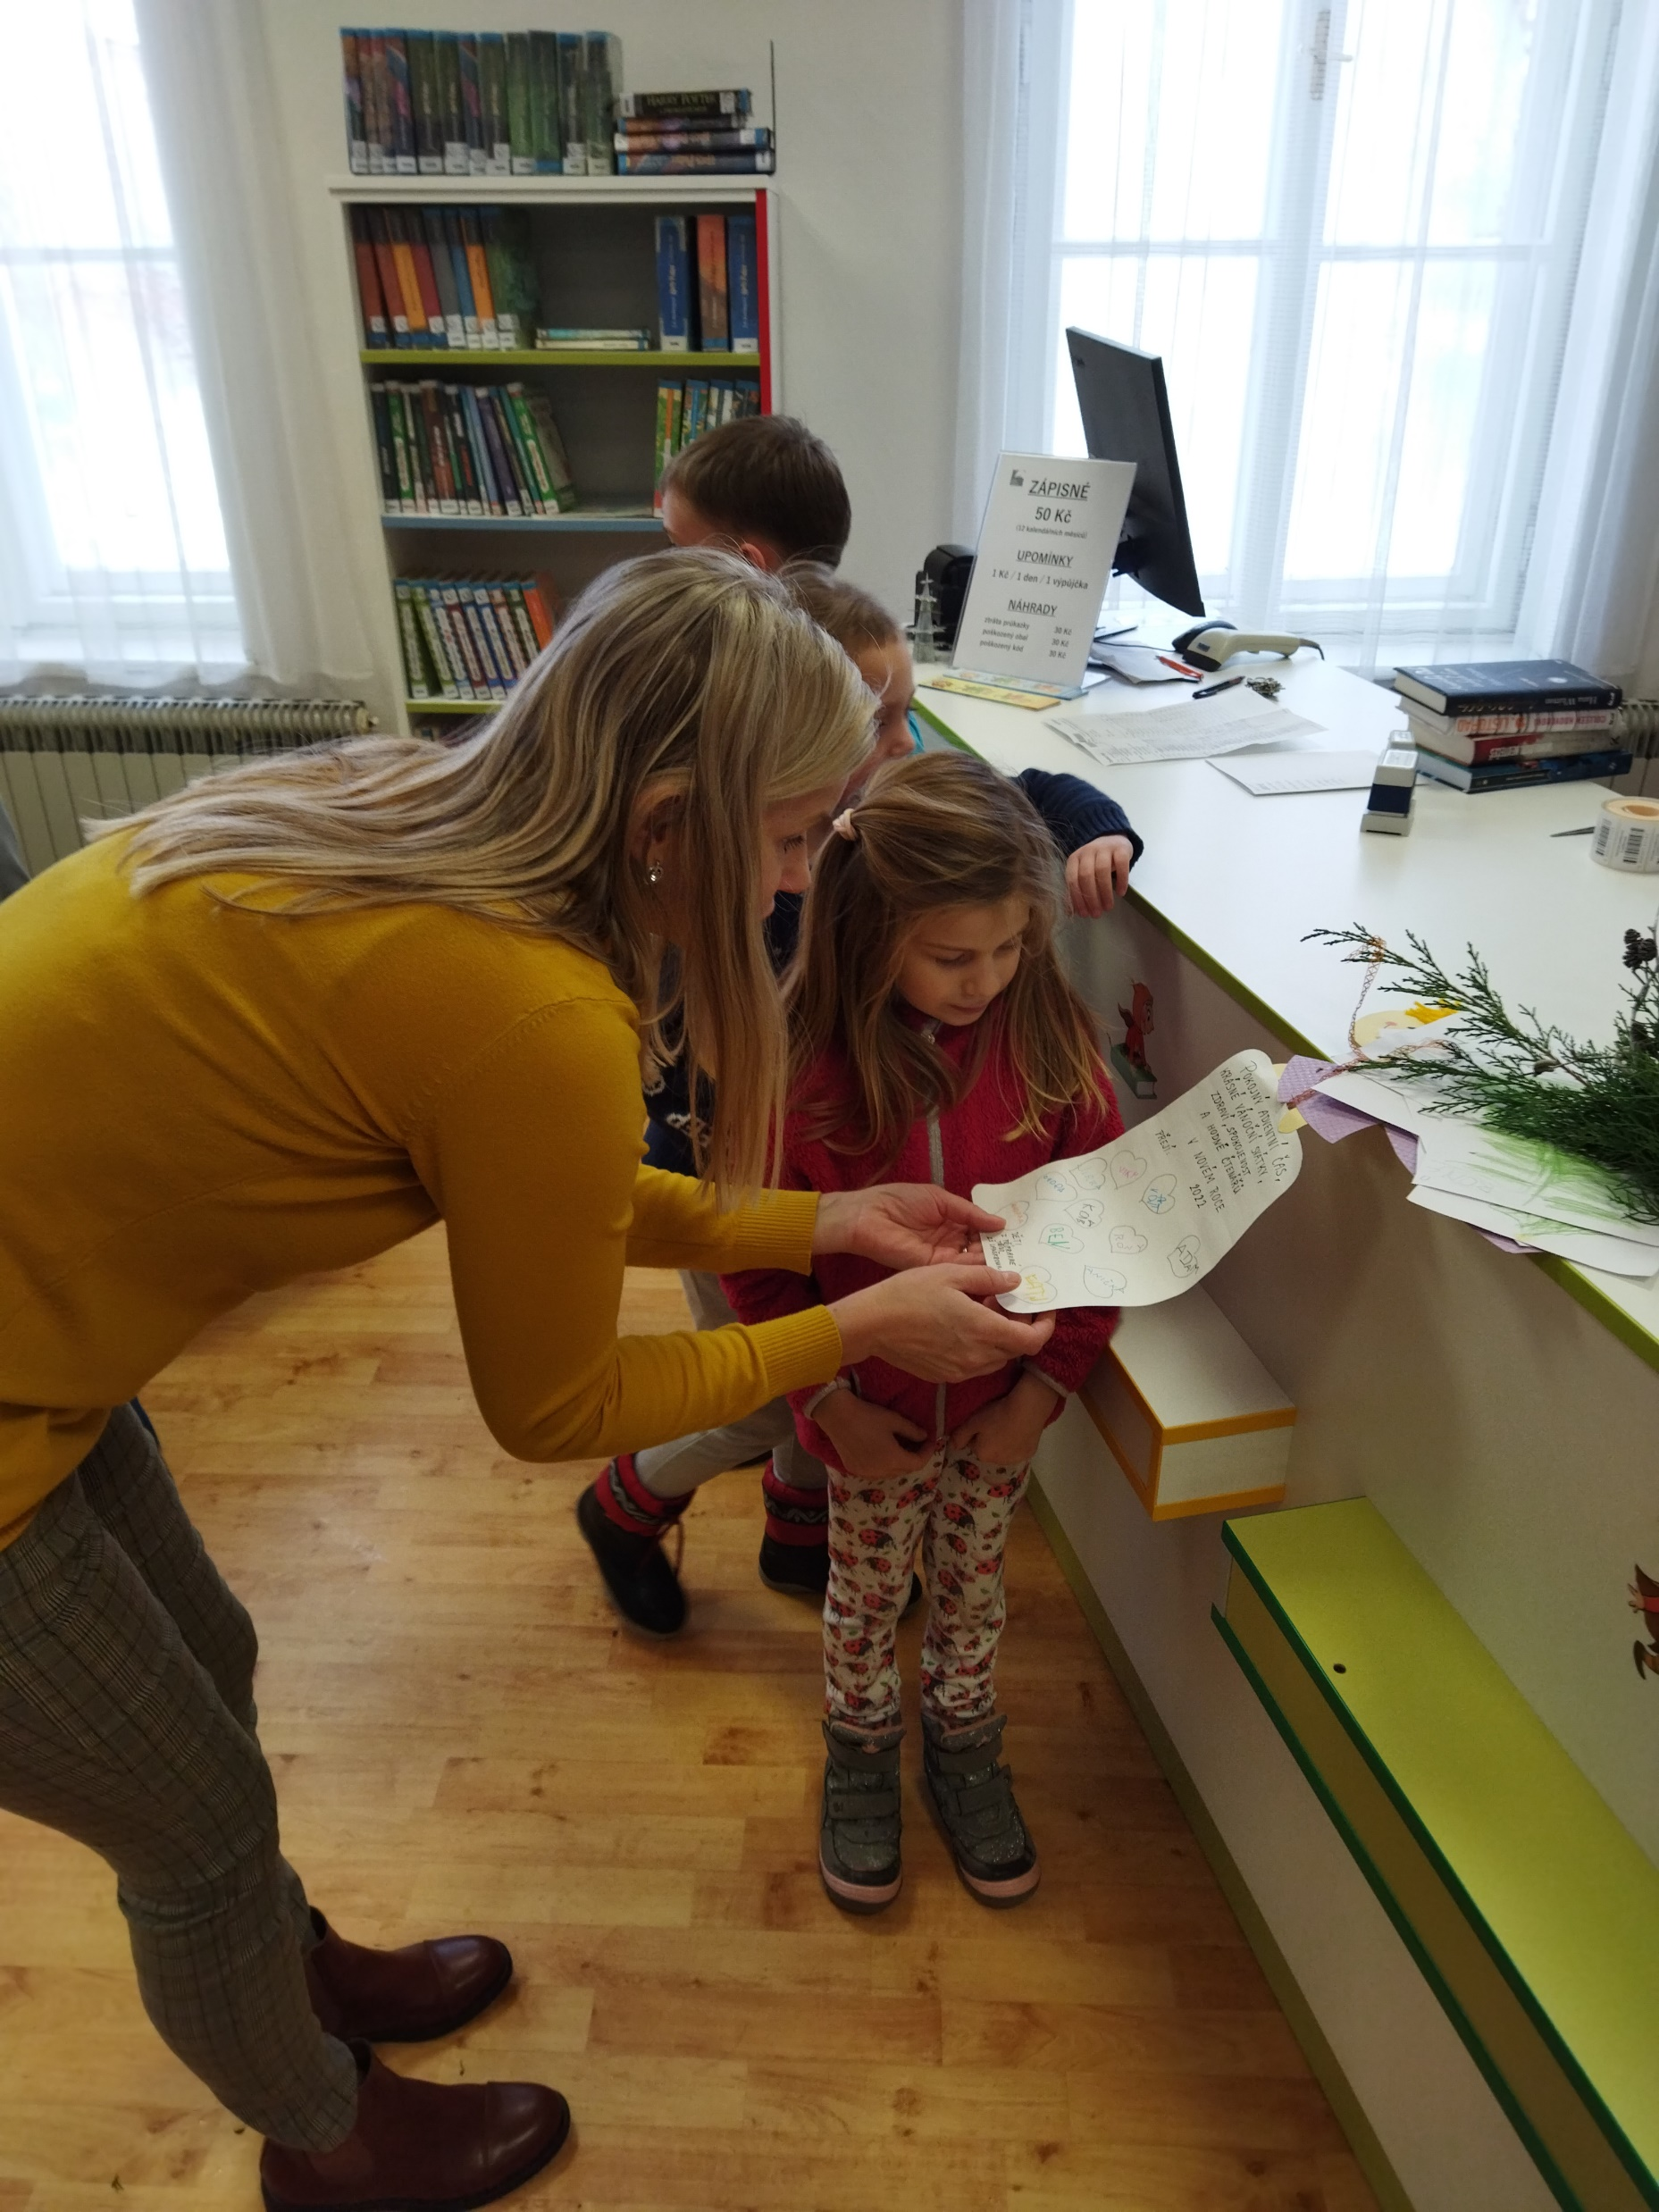
Přípravná třída – vytvořila dárečky a přání do knihovny v Lanškrouně

Slide 4
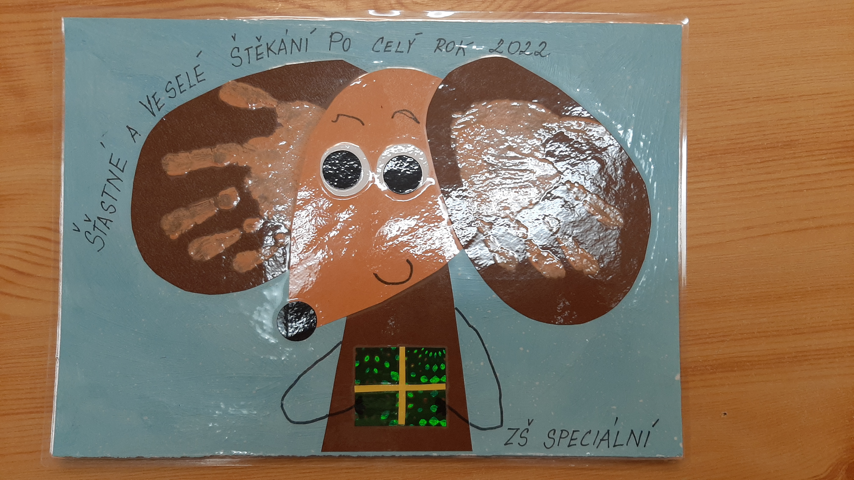
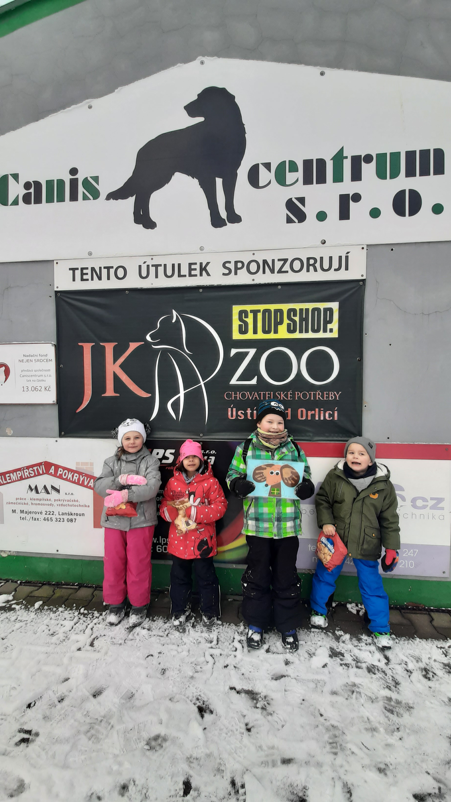
Přípravný stupeň donesl přáníčko a dárečky pro psí útulek za celou budovu Olbrachtova

Slide 5
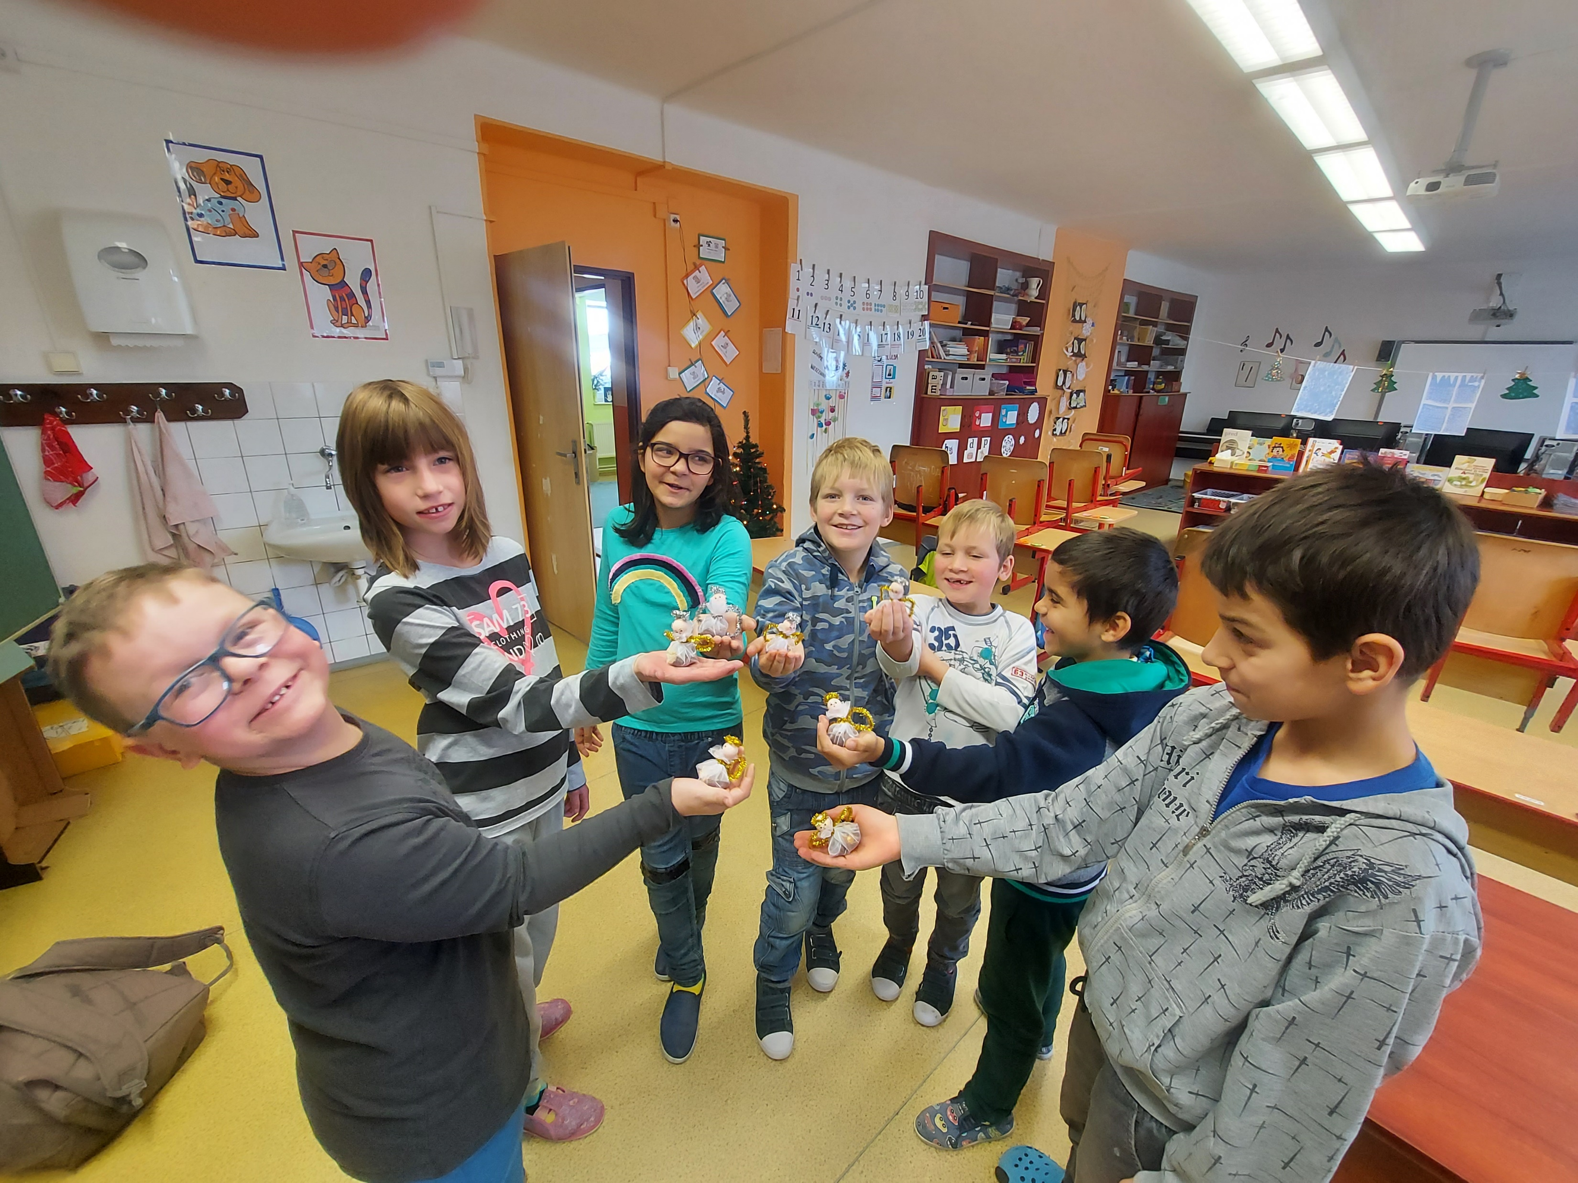
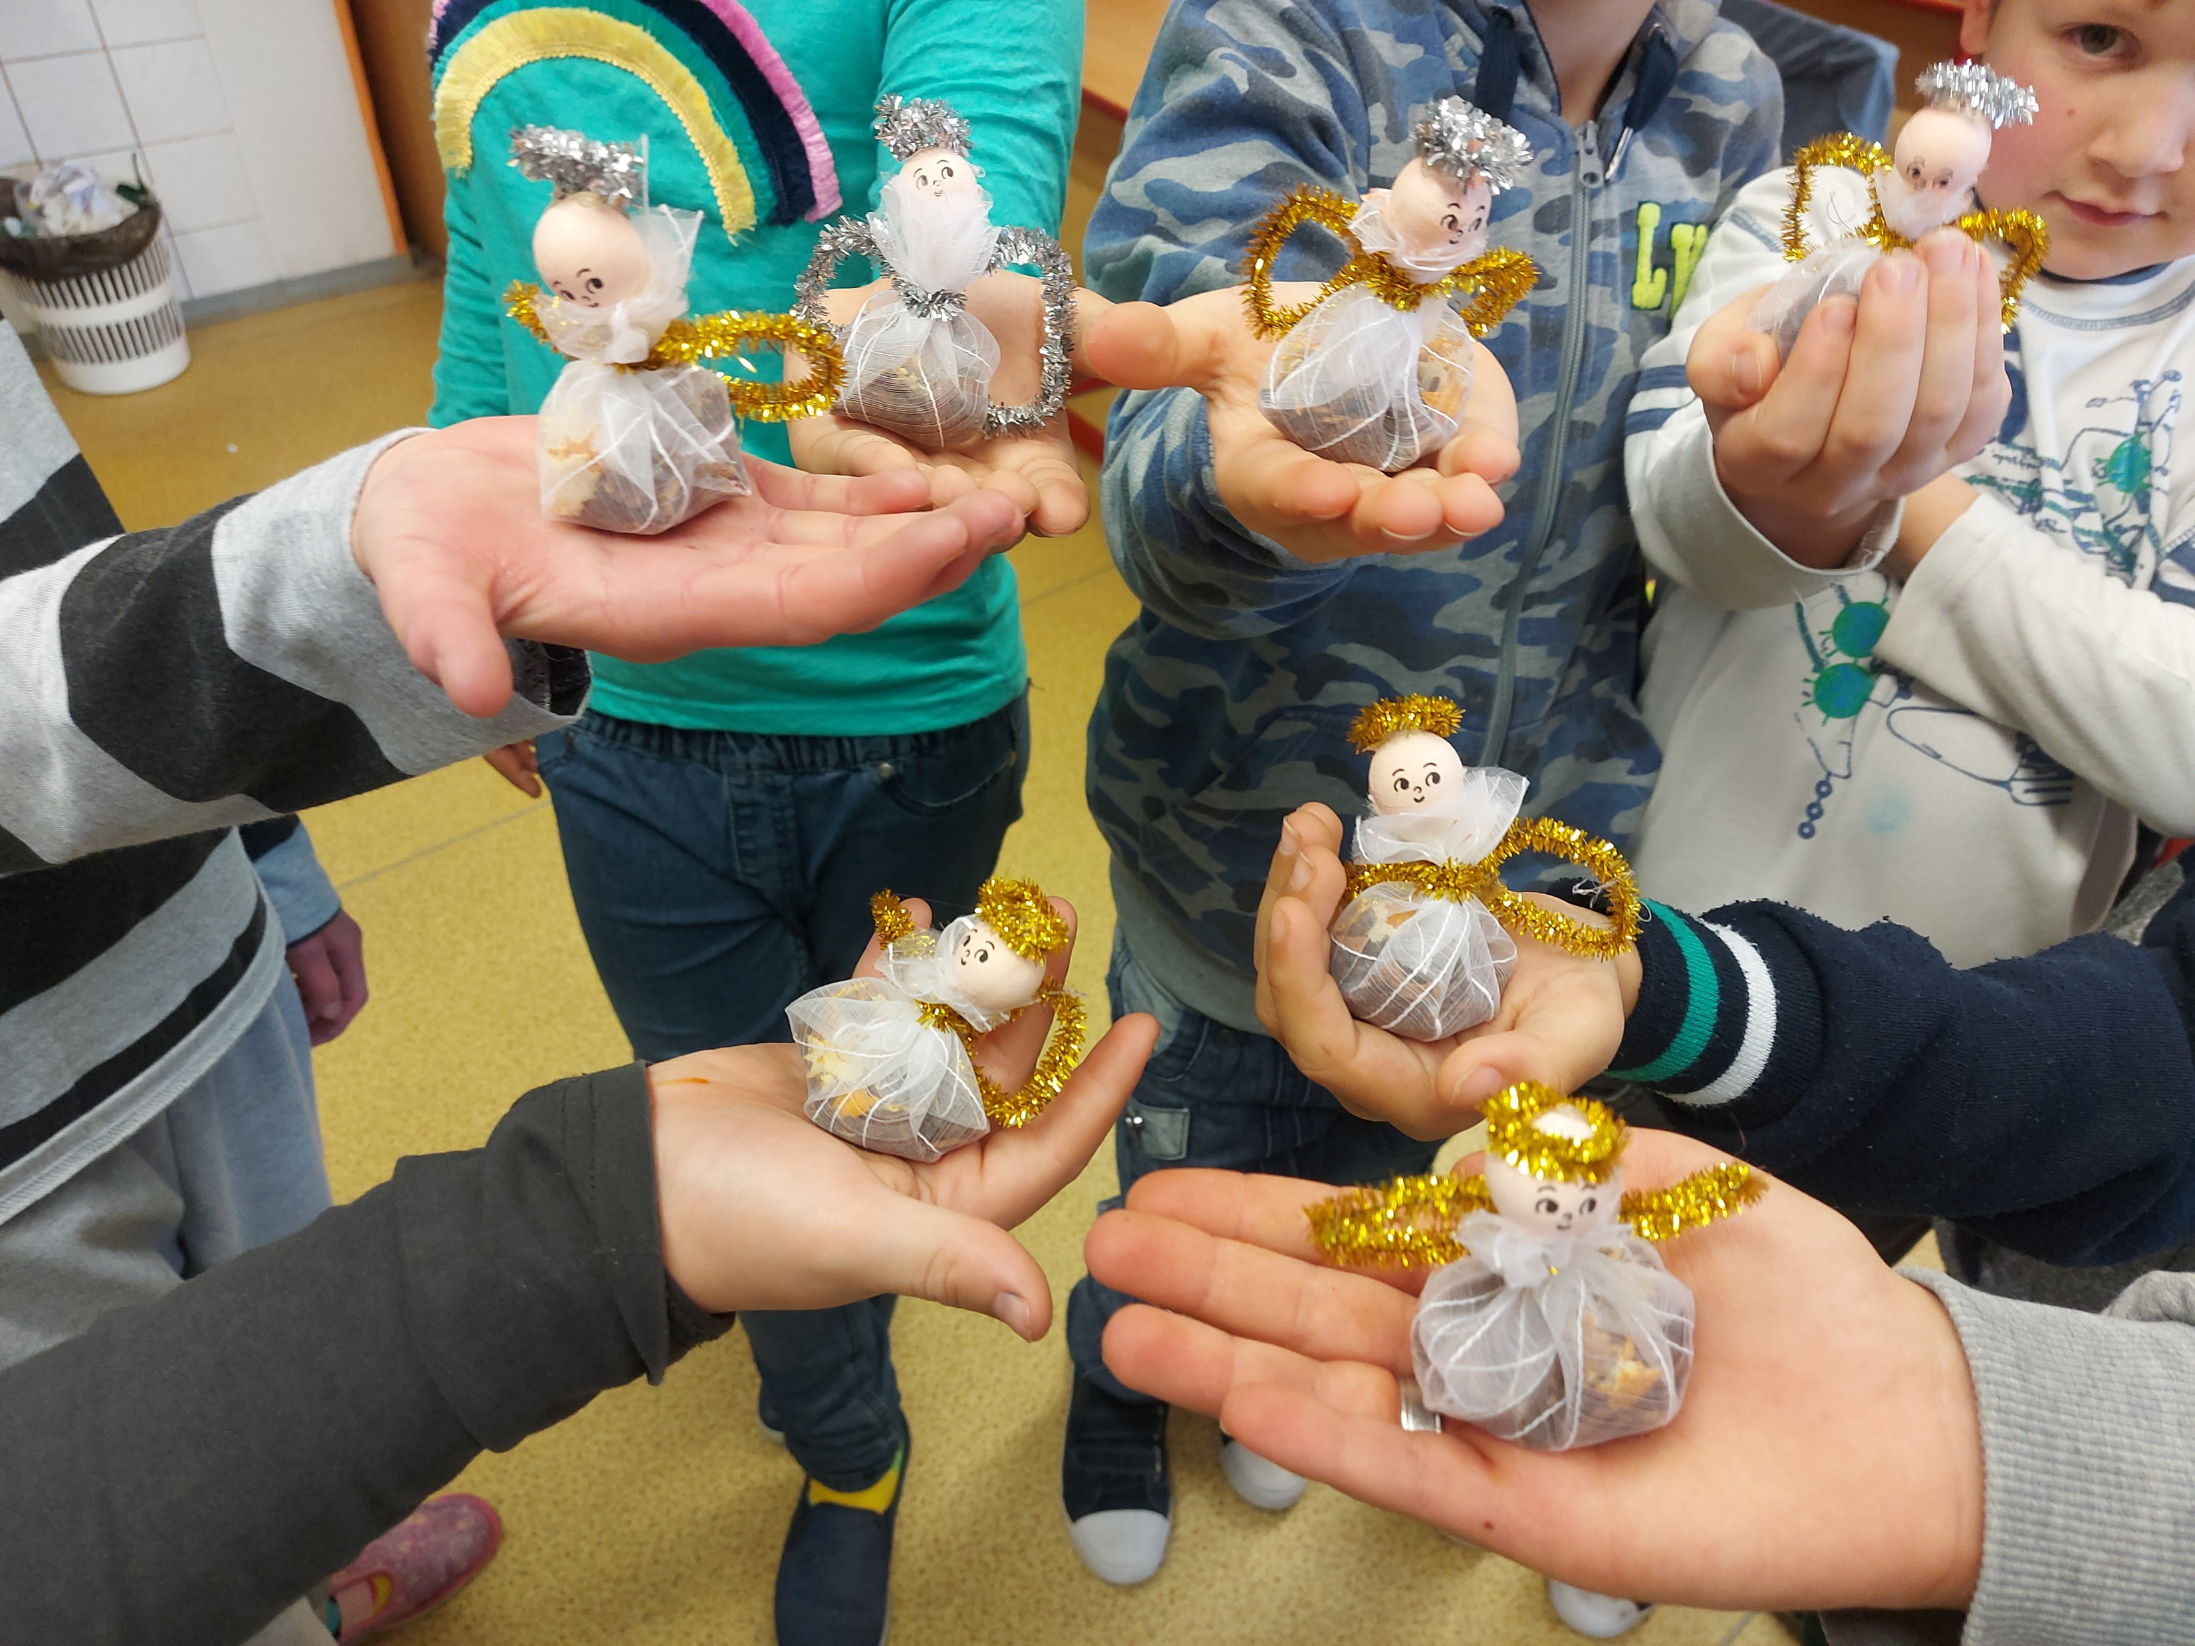
Žáci 1. – 3. ročníku paní učitelky Bůžkové tvořili voňavá přáníčka pro seniory

Slide 6
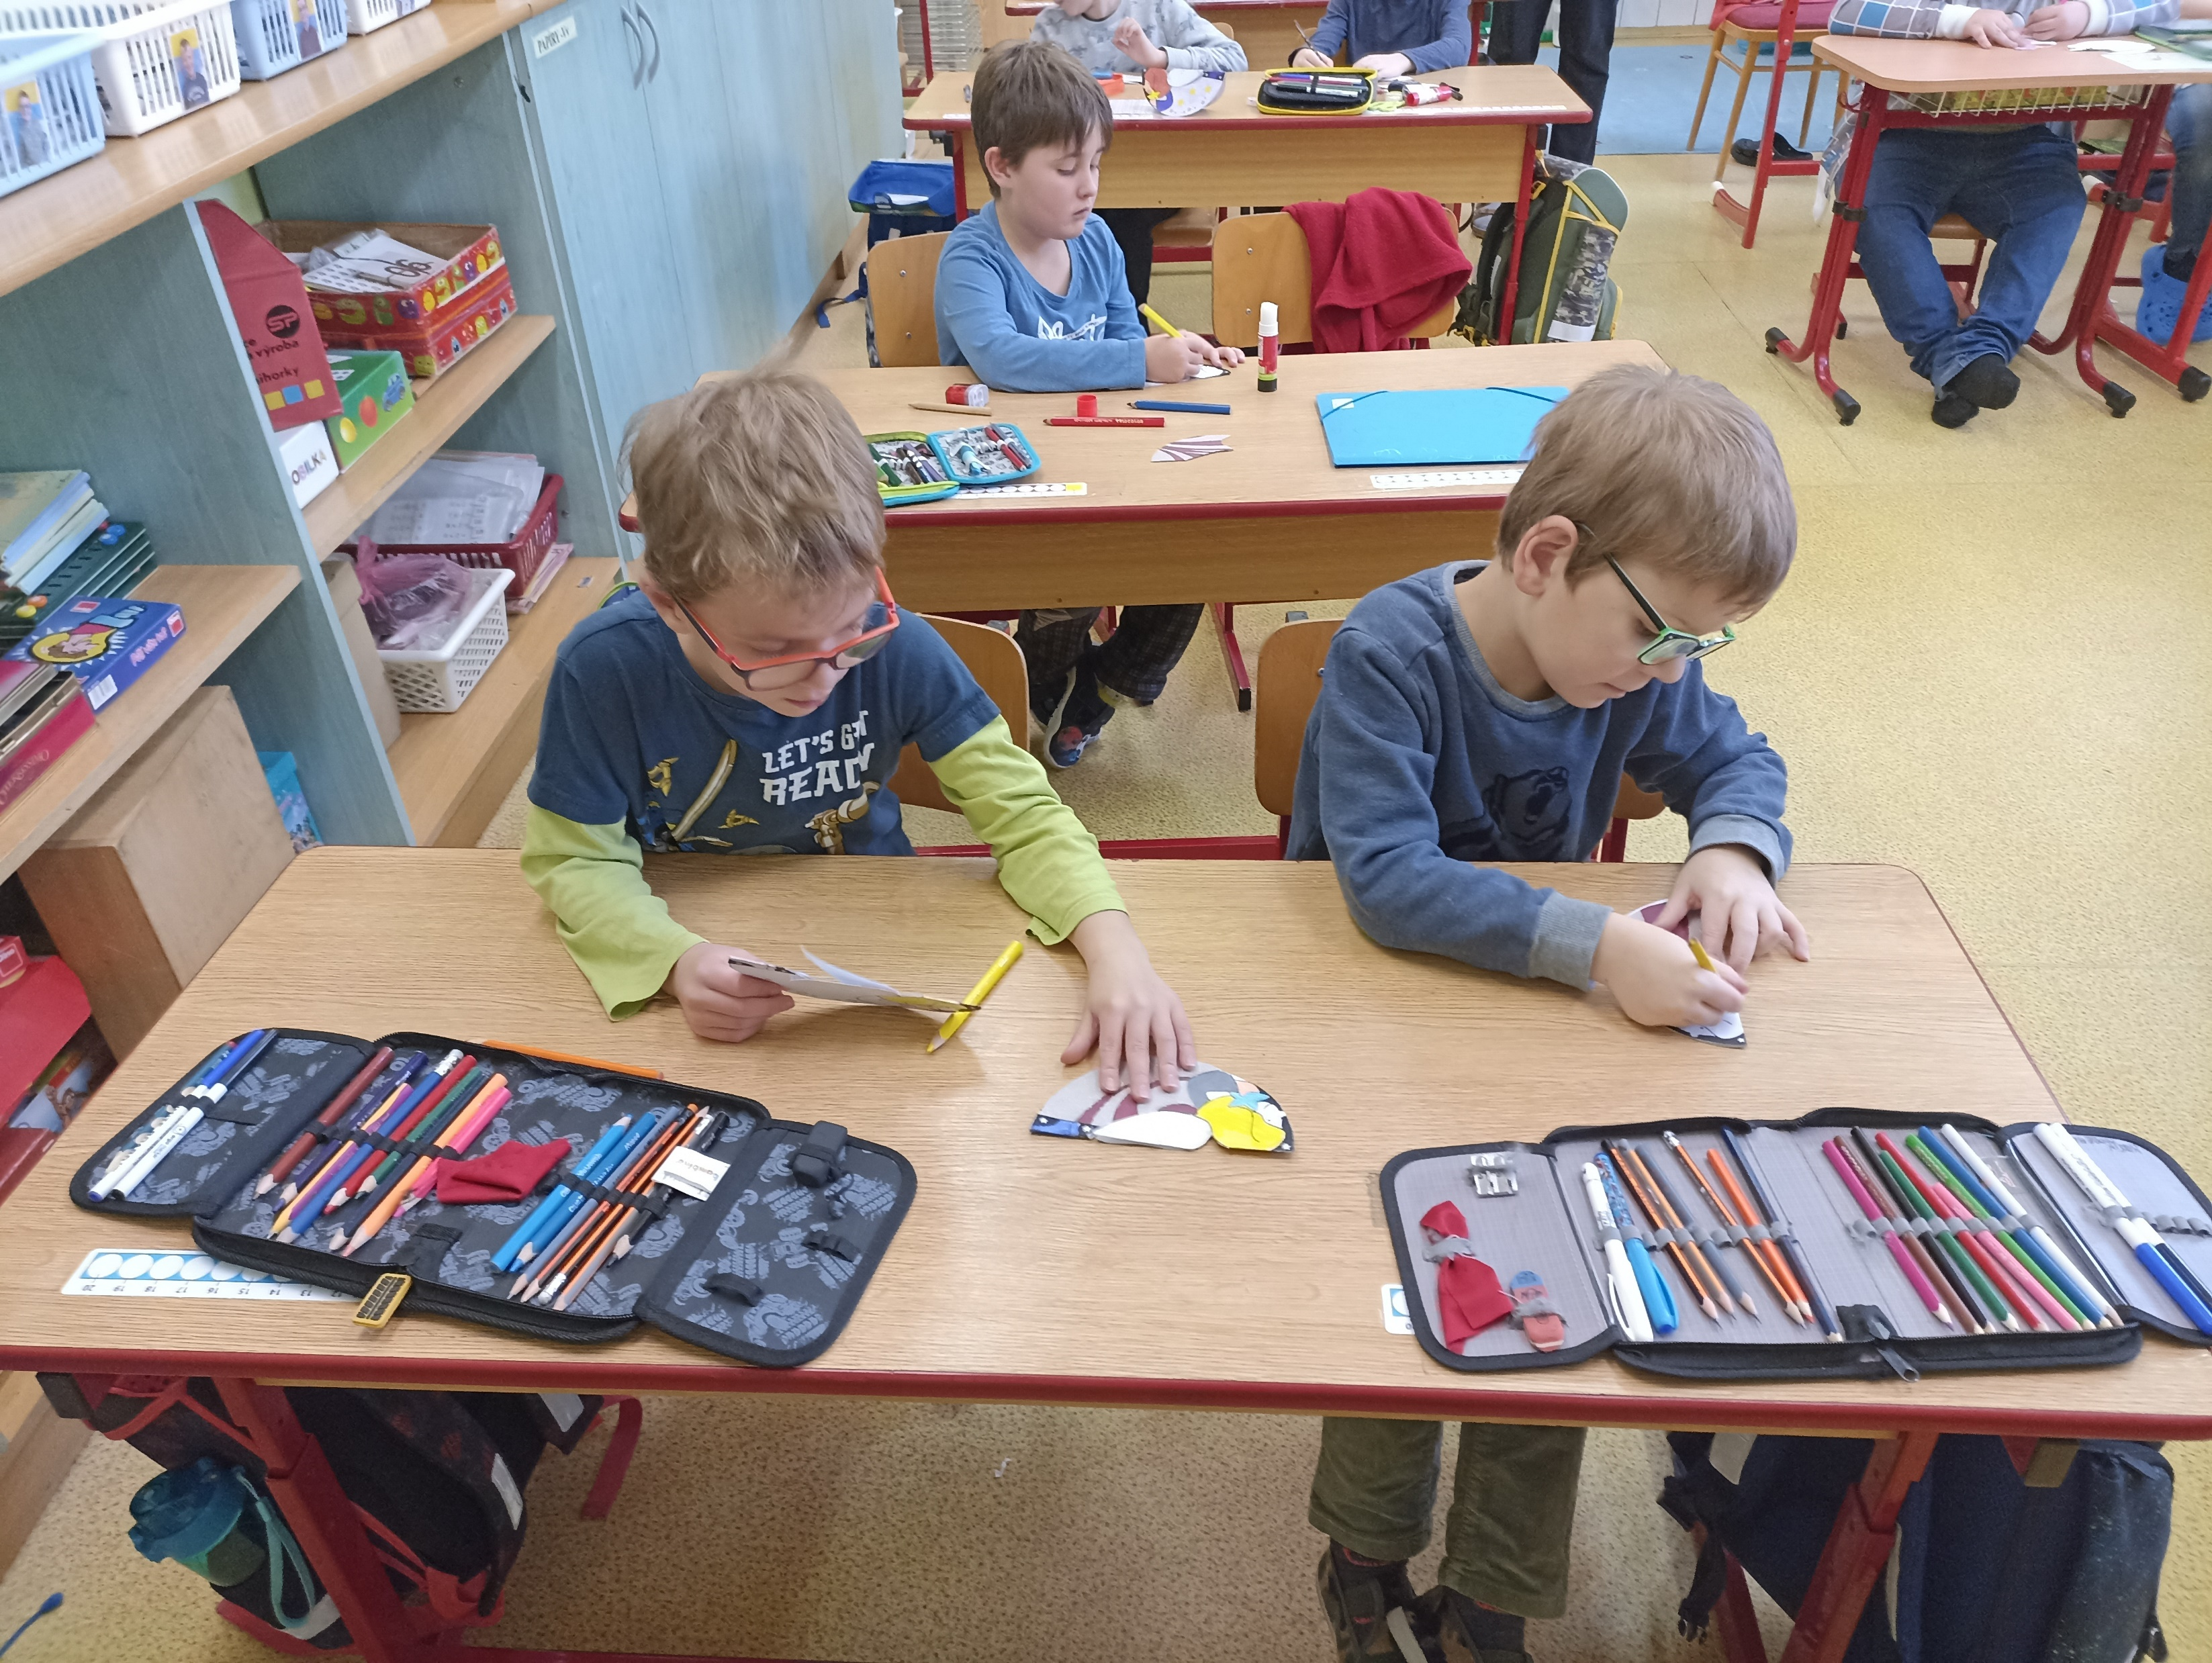
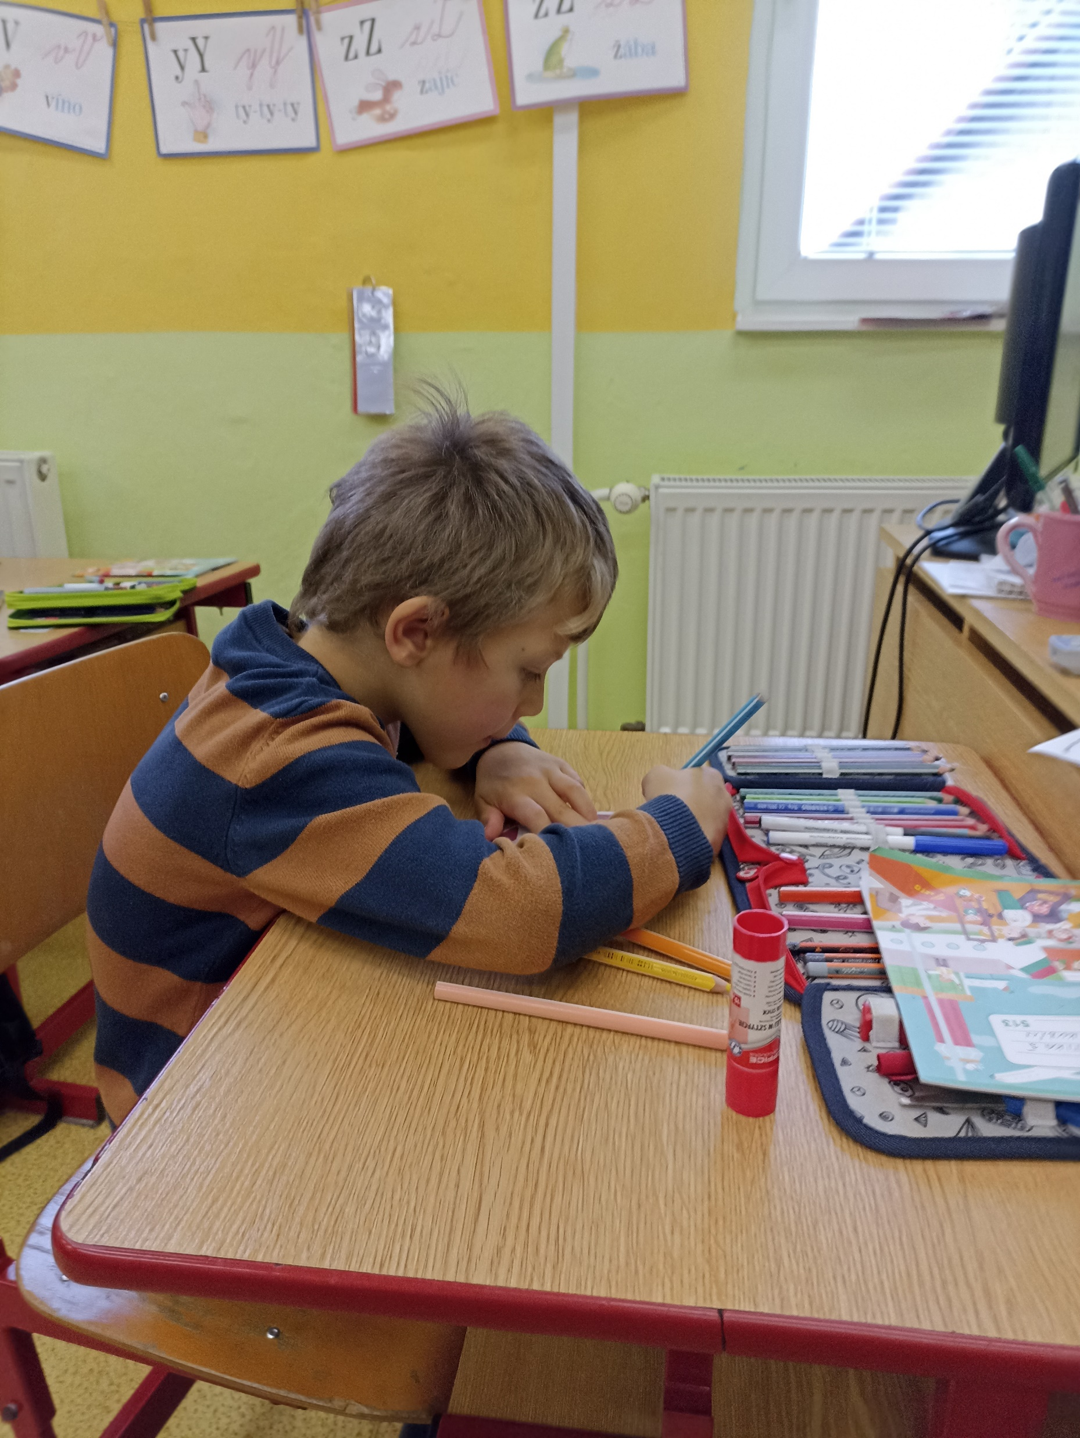
Děti ze třídy paní učitelky Chadimové potěšily seniory svými andílky

Slide 7
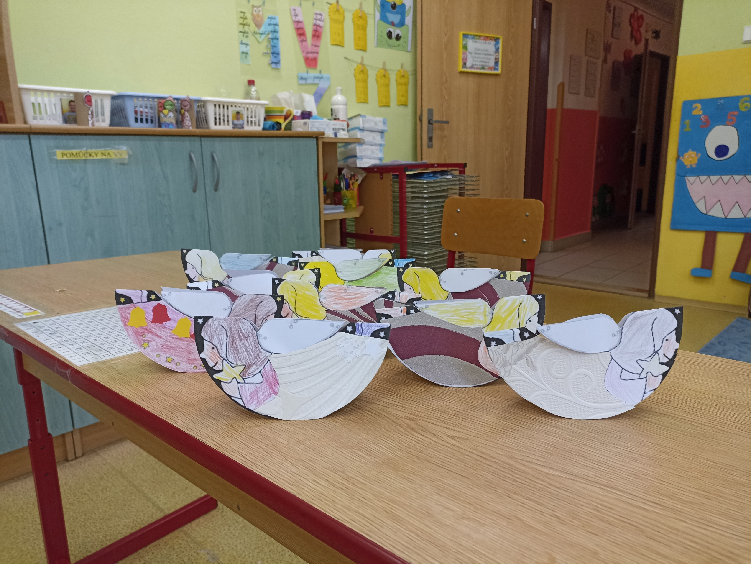
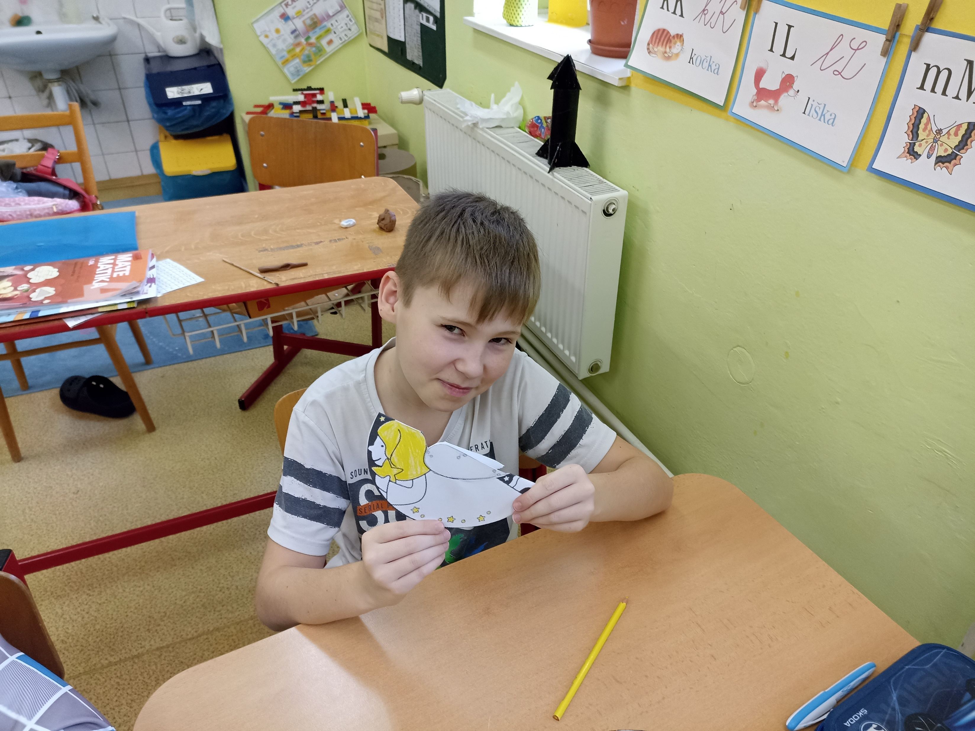

Slide 8
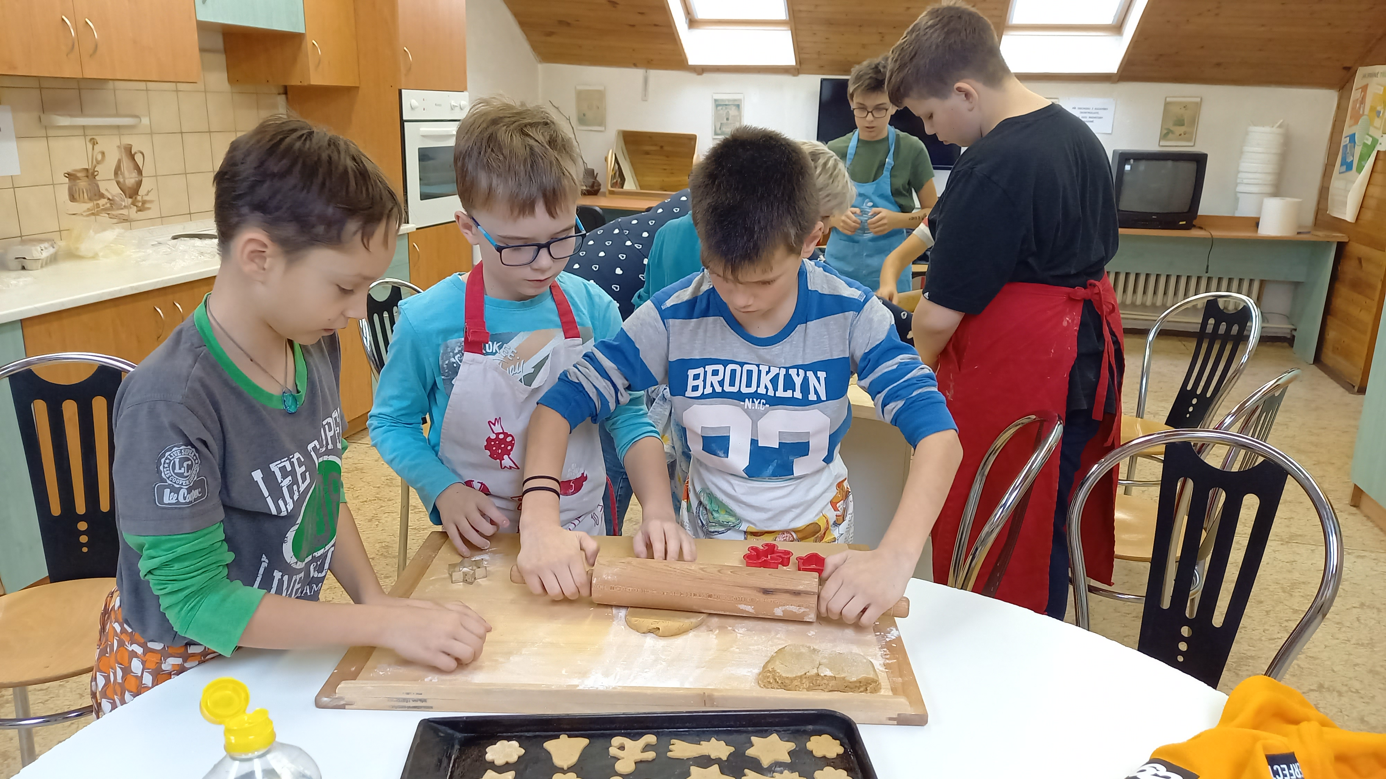
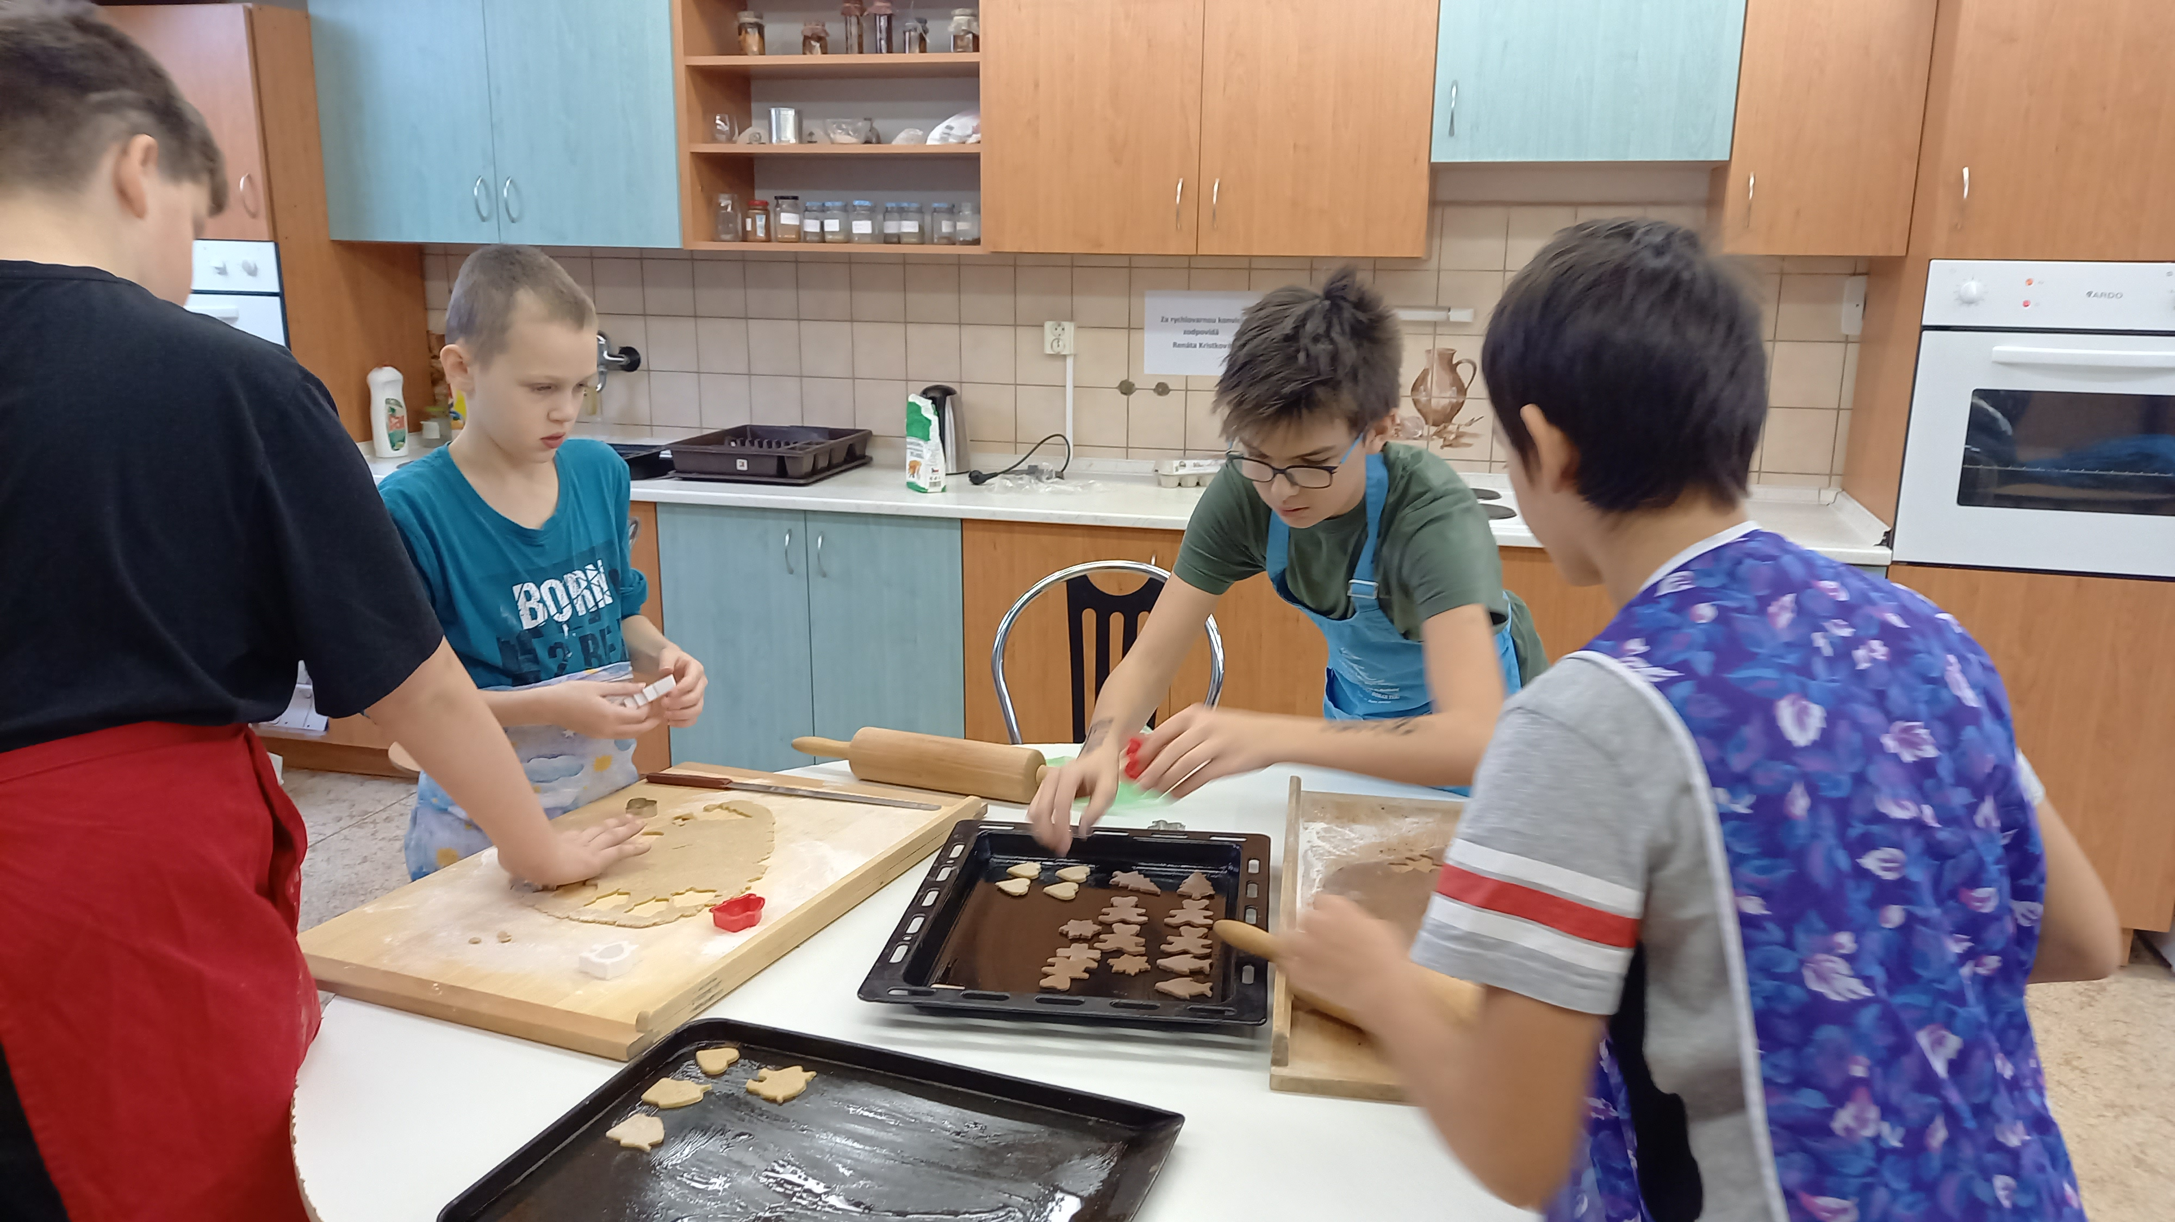
3. - 5. ročník paní učitelky Celé upekl perníčky a vytvořil přáníčka pro seniory

Slide 9
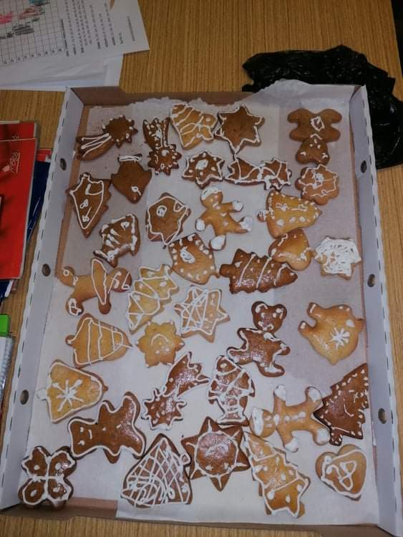
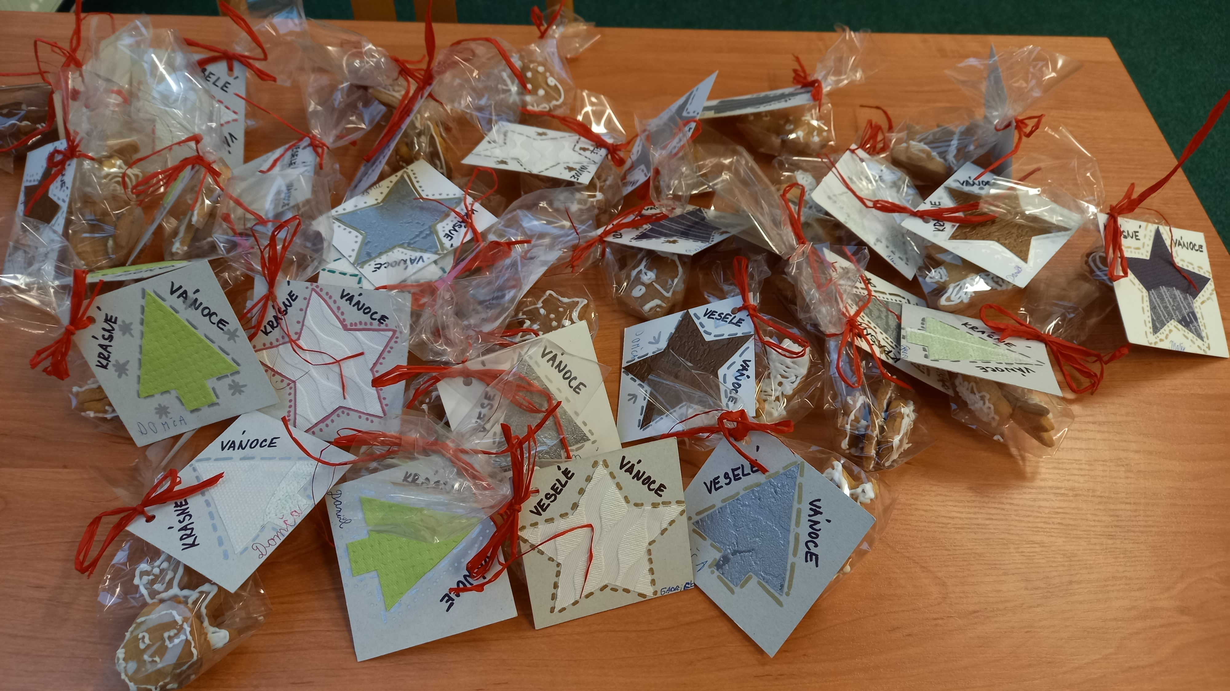

Slide 10
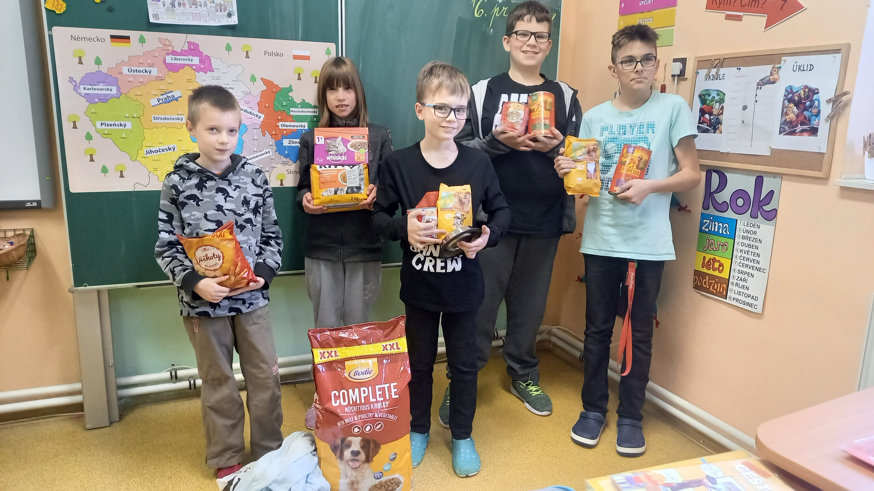
Děti se také zapojily do sbírky Štěkání na Ježíška

Slide 11
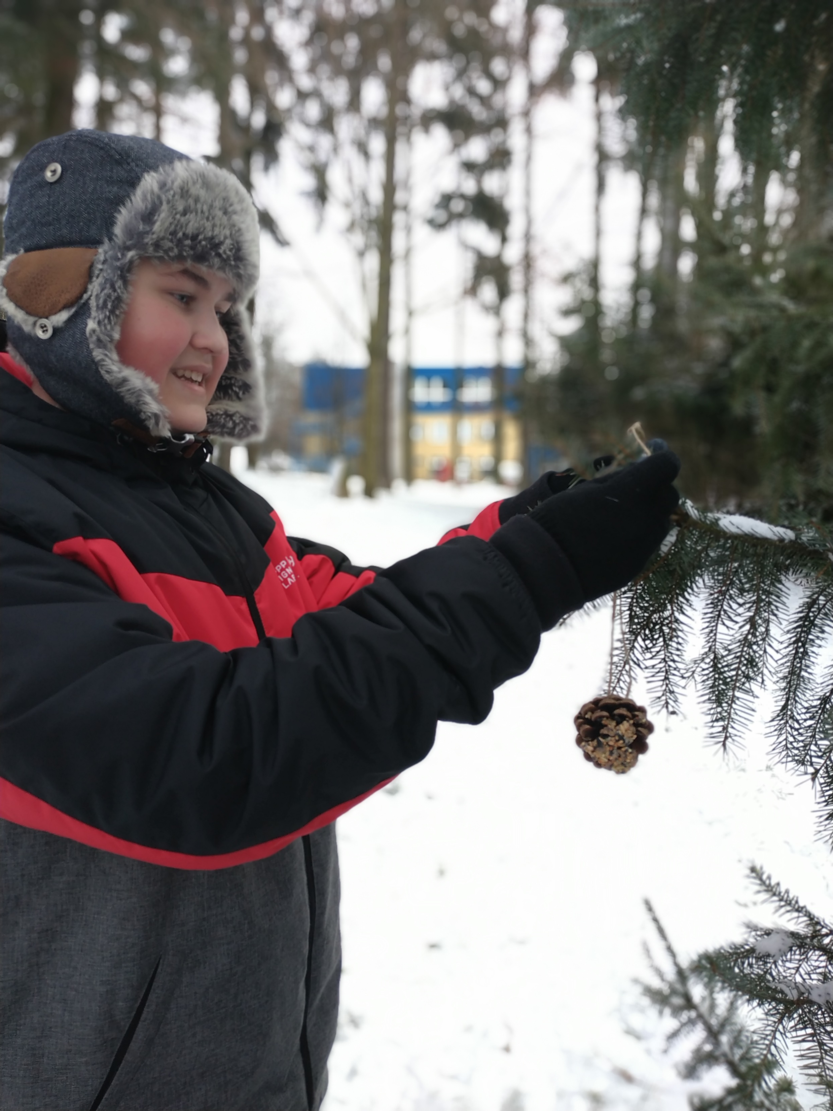
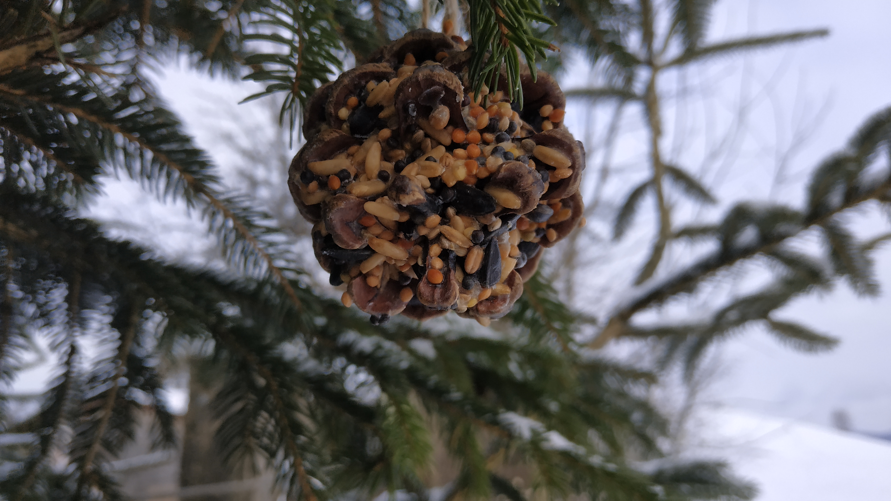
Žáci paní učitelky Palcerové nezapomněli na ptáčky

Slide 12
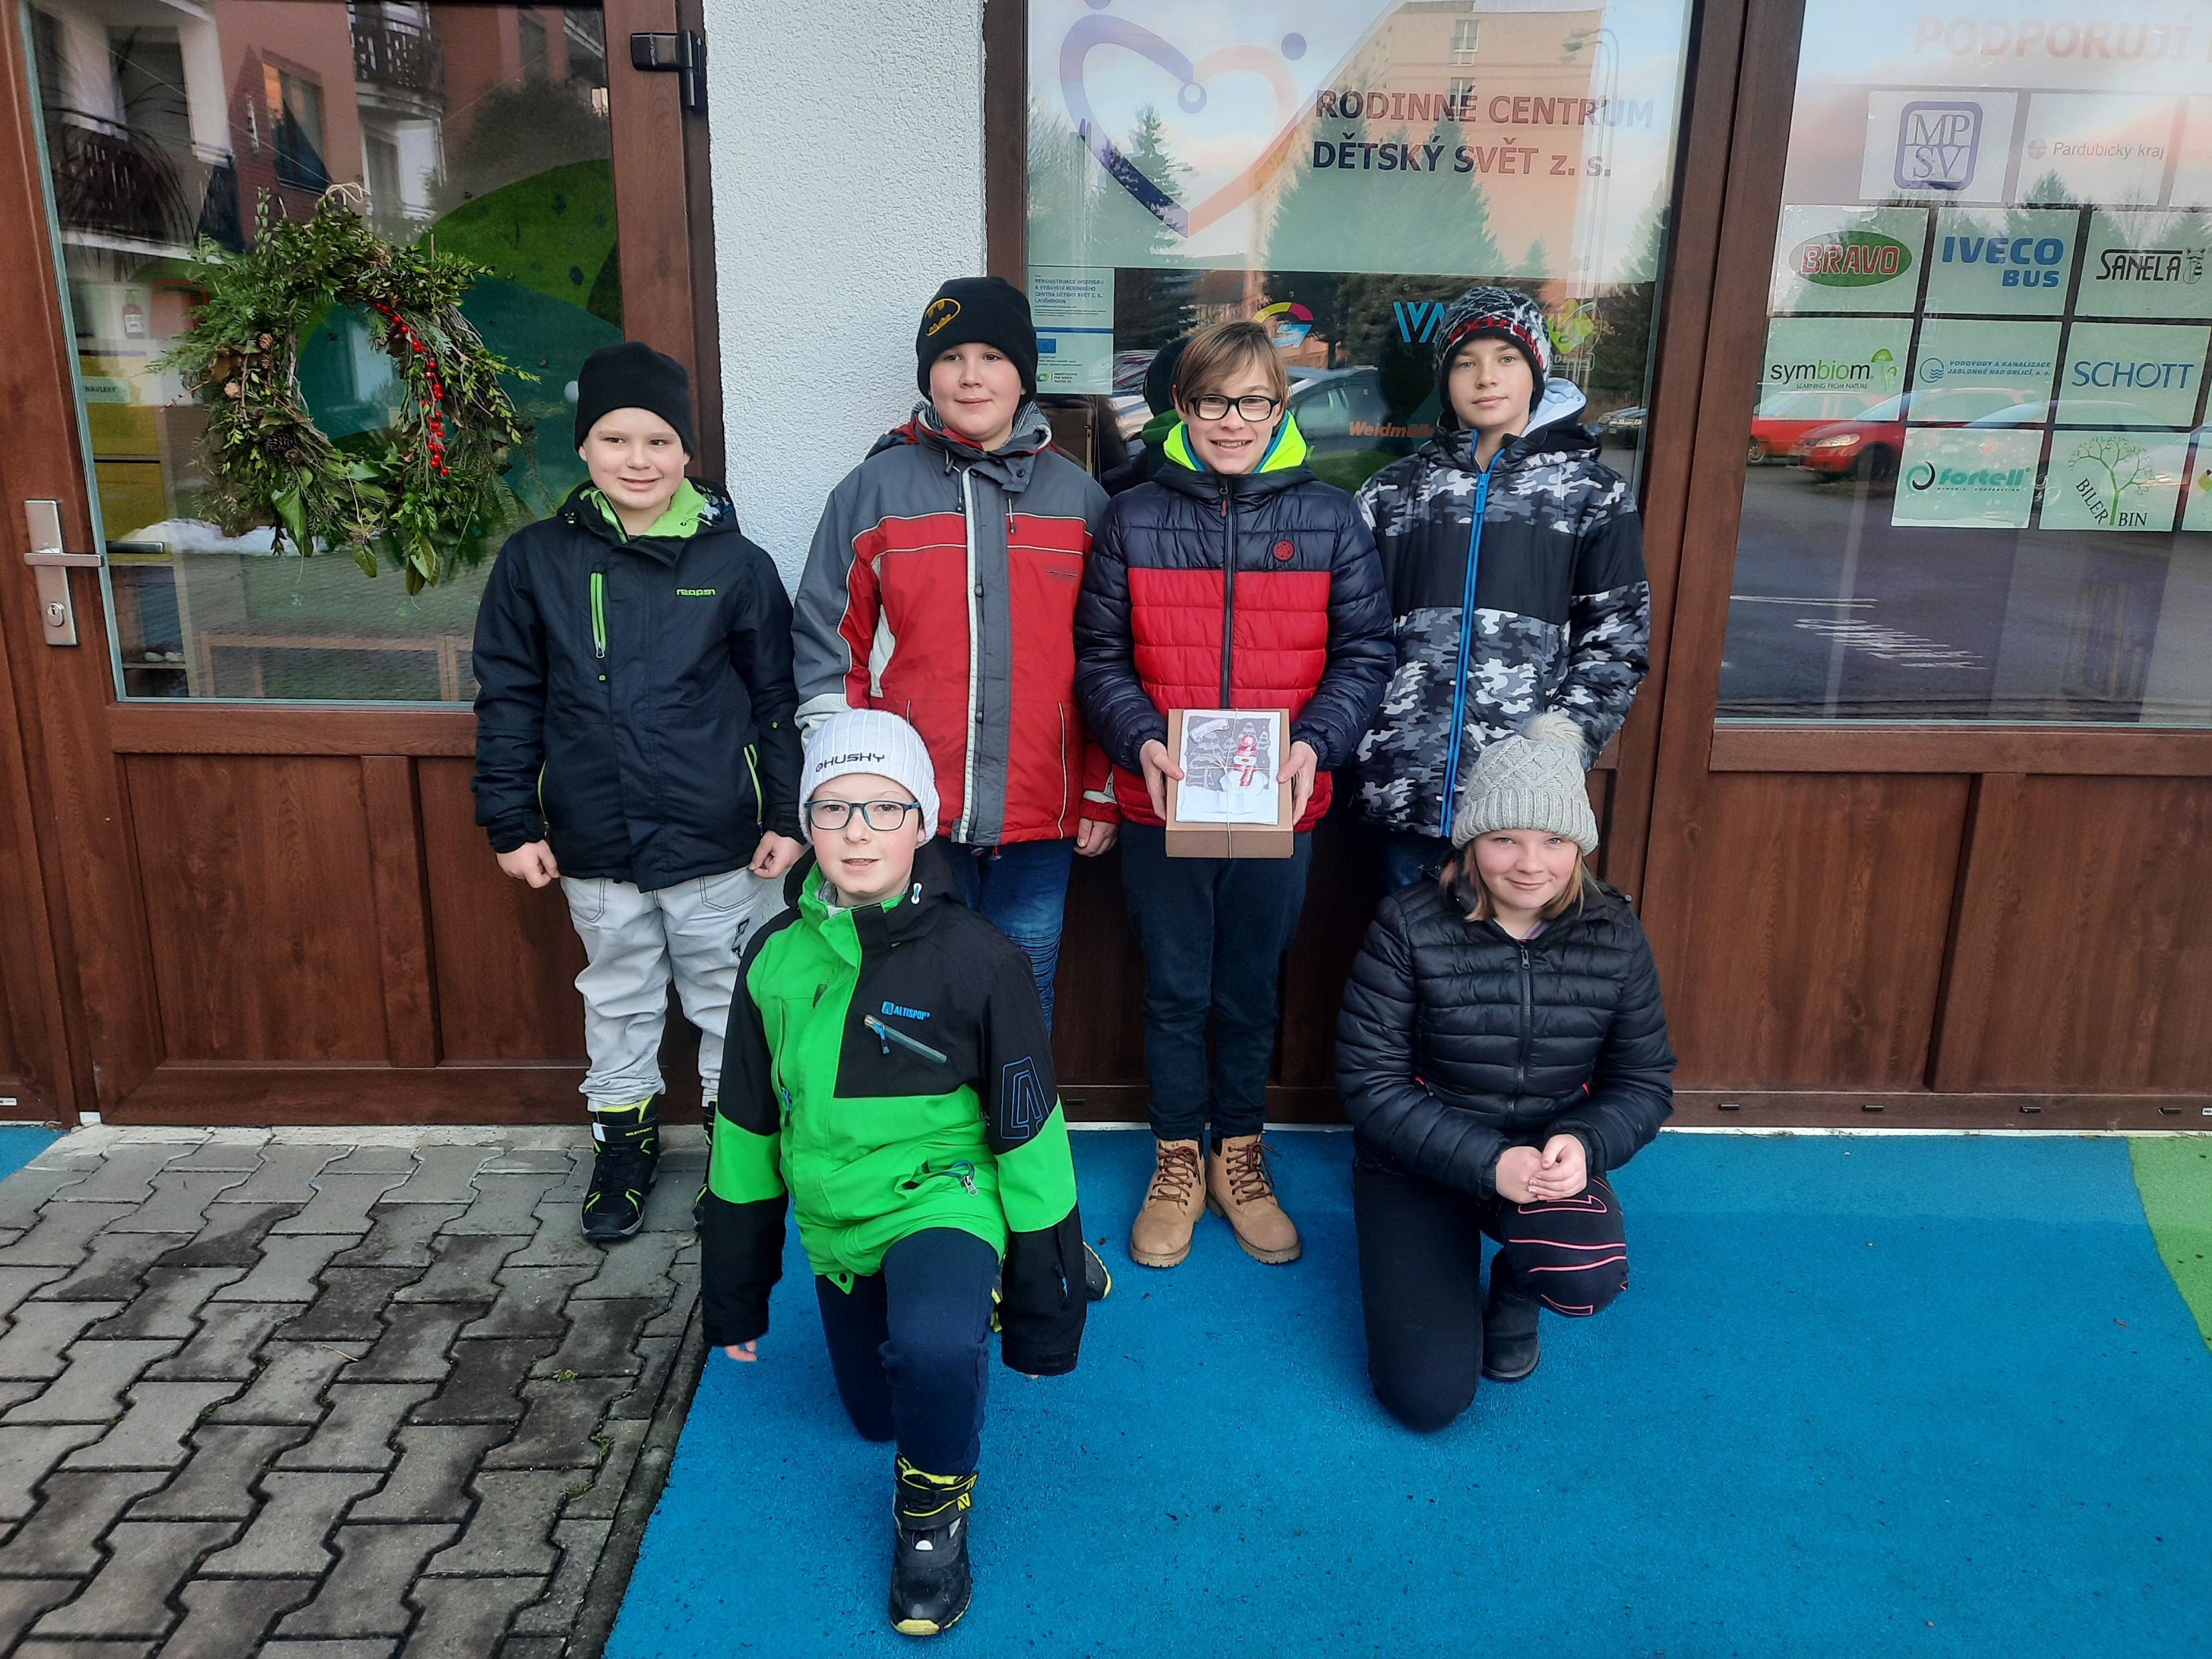
Žáci 5. a 6. ročníku se rozhodli upéct cukroví pro osoby bez přístřeší. Napečené cukroví předali do Rodinného centra v Lanškrouně.

Slide 13
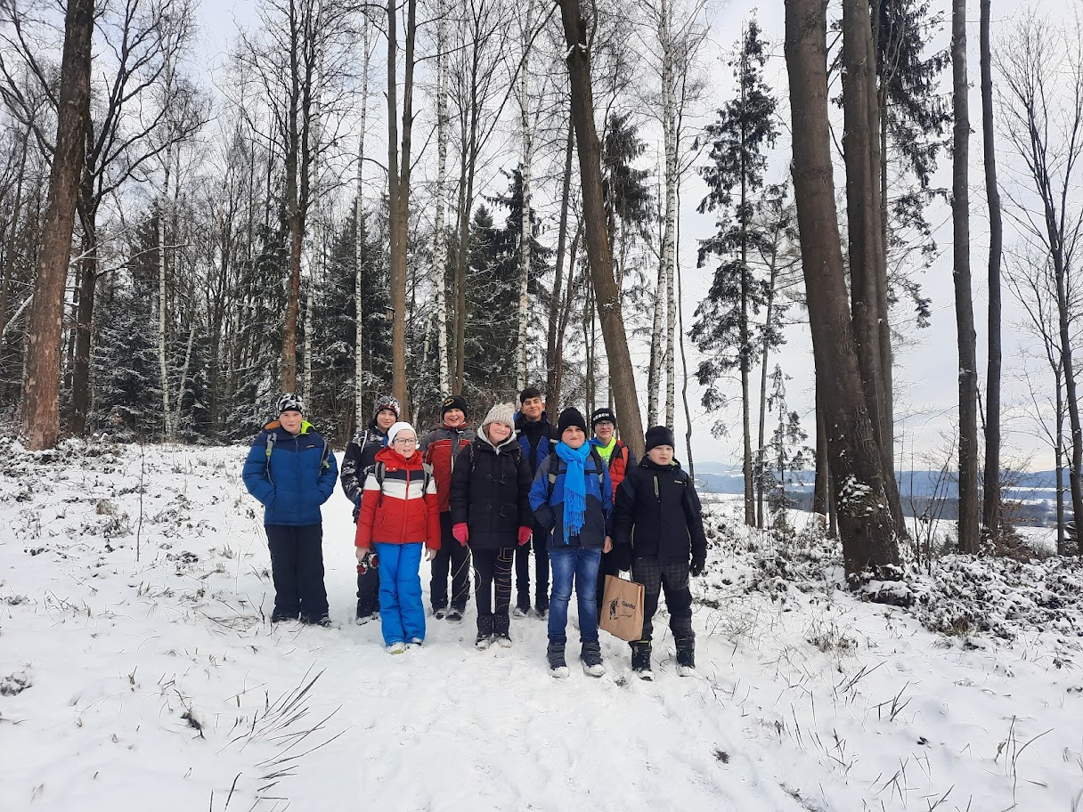
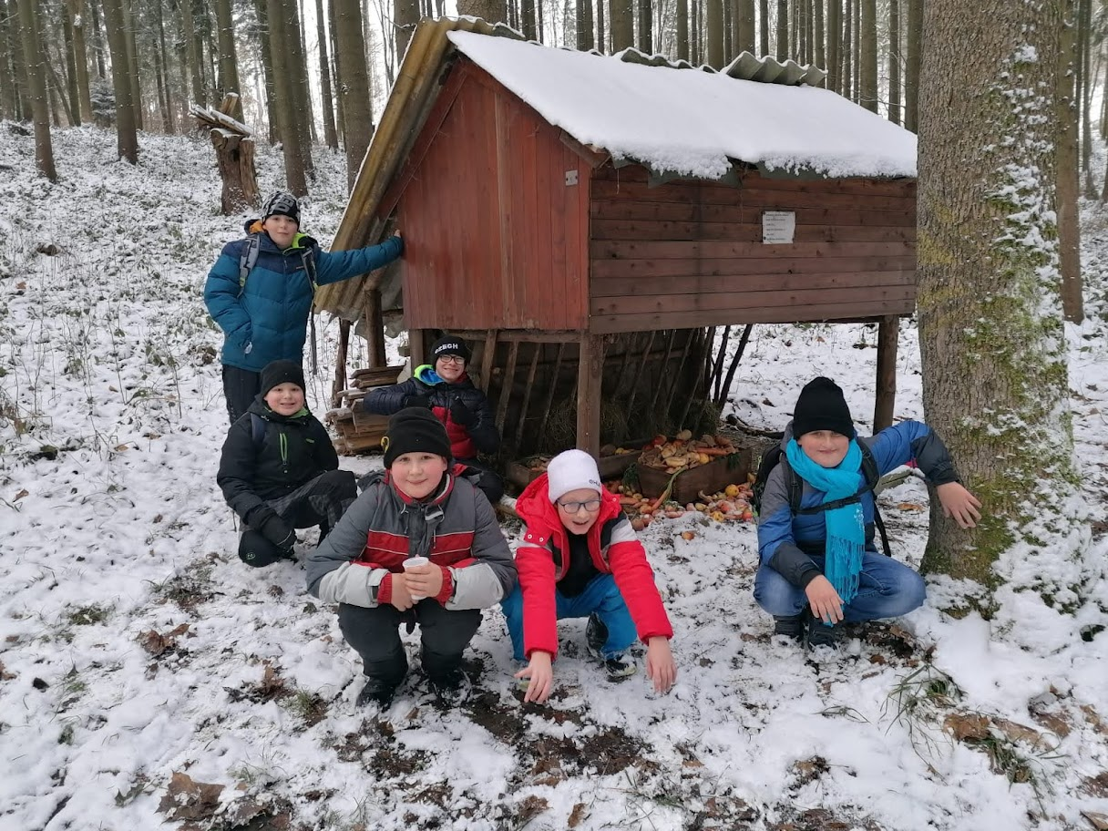
Dalším dobrým skutkem tato třída pomohla lesní zvěři.

Slide 14
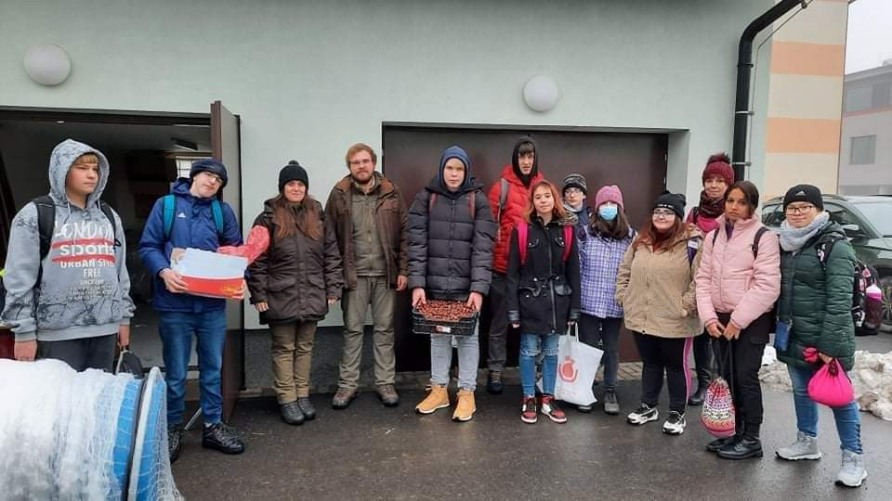
Na lesní zvěř také nezapomněla další třída, která krmivo odnesla na Lesní správu.

